Slide 1






L’IA come supporto alla decisione clinica.
Il progetto OMINA
Matteo Bertoli
Emergenza di alta specializzazione
ASST PAPA GIOVANNI XXIII
BERGAMO
Giuliana Vinciguerra
MEU CATANIA
AOU POLICLINICO ‟G. RODOLICO – SAN MARCO„
CATANIA
eCREAM project
N. 1010557726

Slide 2



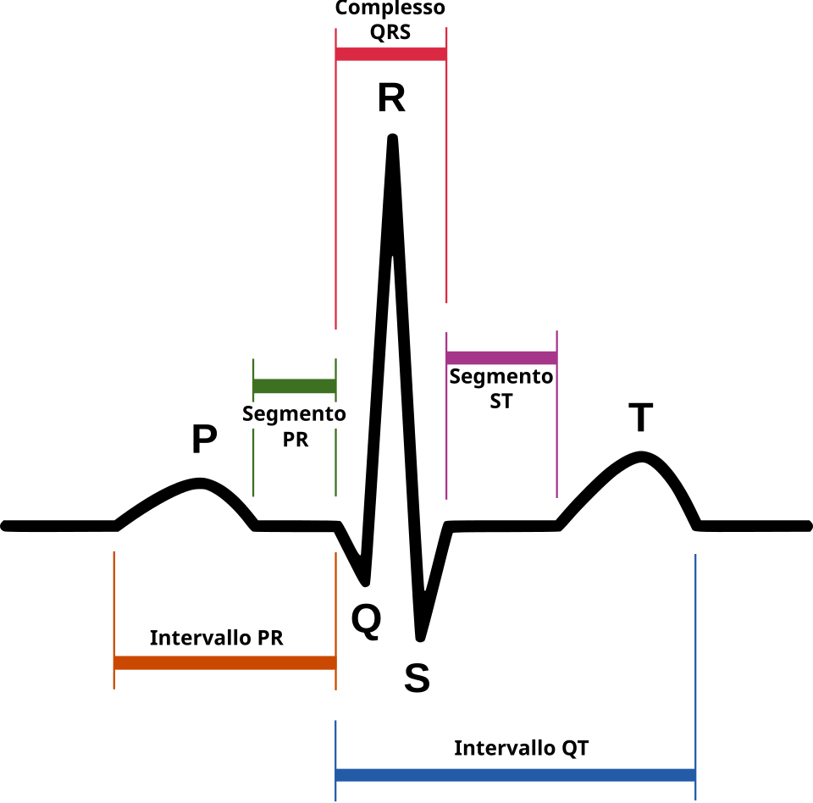


Slide 4
Cos’è l’IA?
L'automazione di attività che associamo al pensiero umano, come il processo decisionale, la risoluzione di problemi, l'apprendimento, ...
Bellman, 1978
Lo studio di come far eseguire ai computer cose che attualmente gli esseri umani sanno fare meglio.
Rich and Knight, 1991

Slide 5
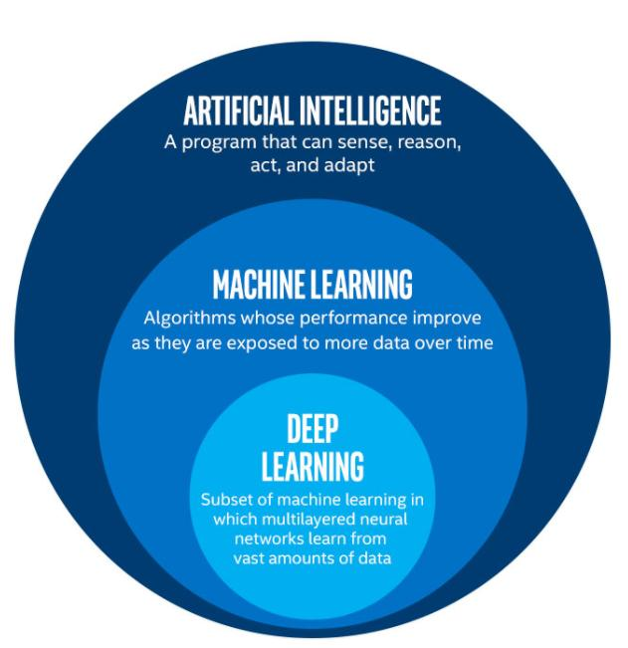

Slide 6


Slide 7
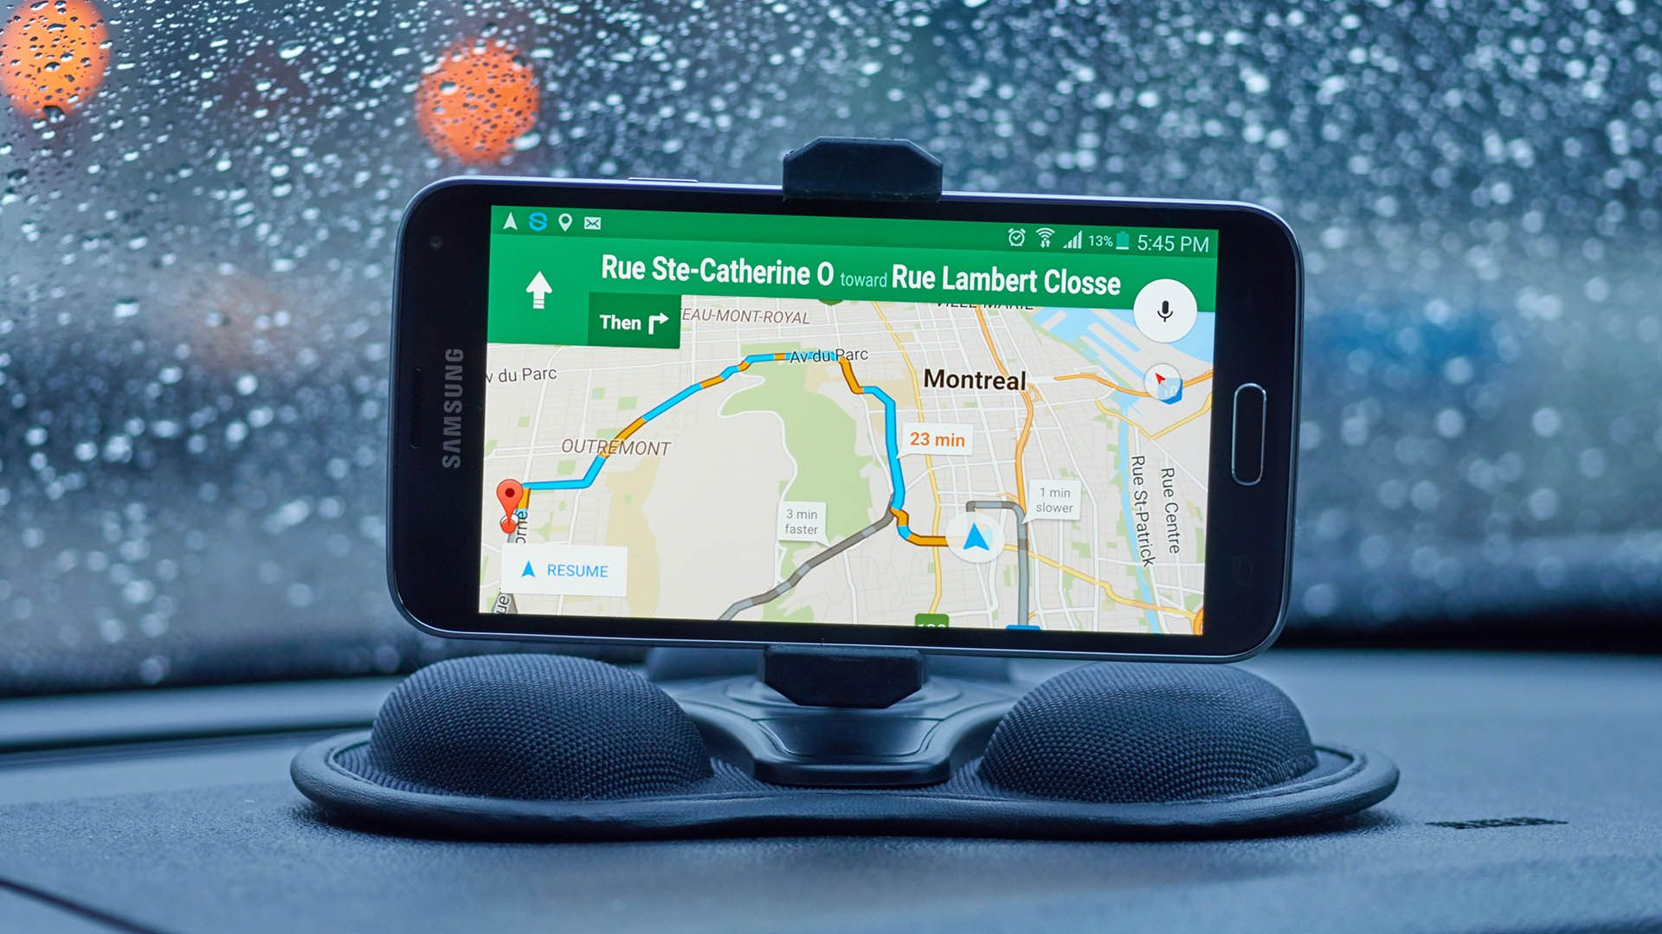

Slide 8


Slide 9





Slide 10


Slide 11
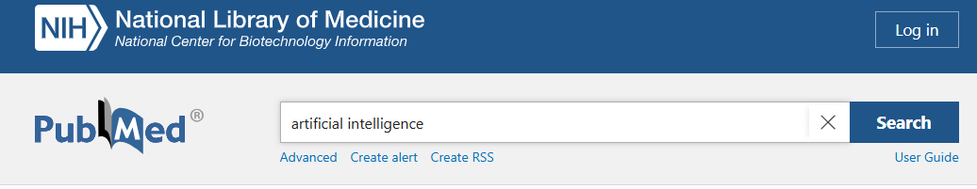
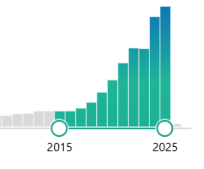

2015-25
2025
61.000
4.400
270.000

Slide 12
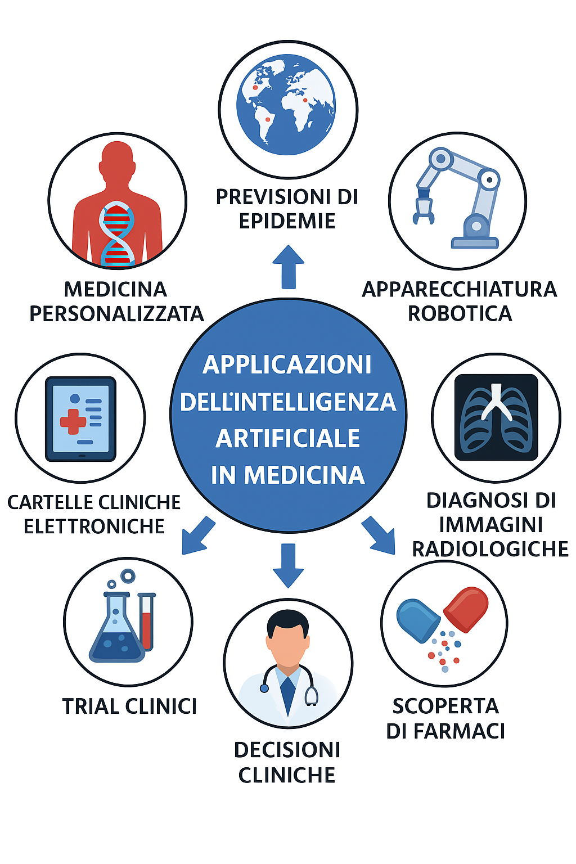

Slide 14
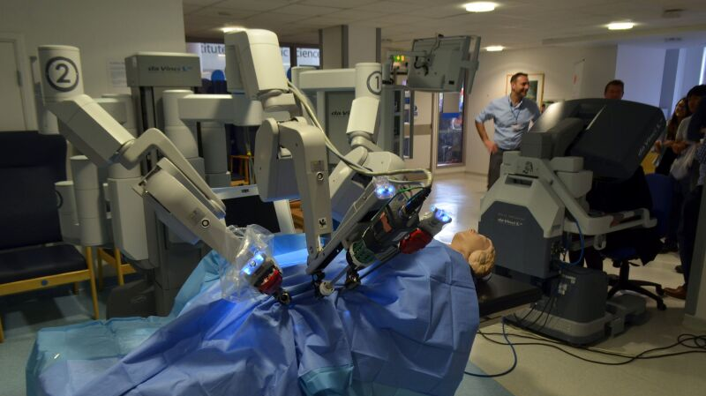
Sottotitolo

Slide 15
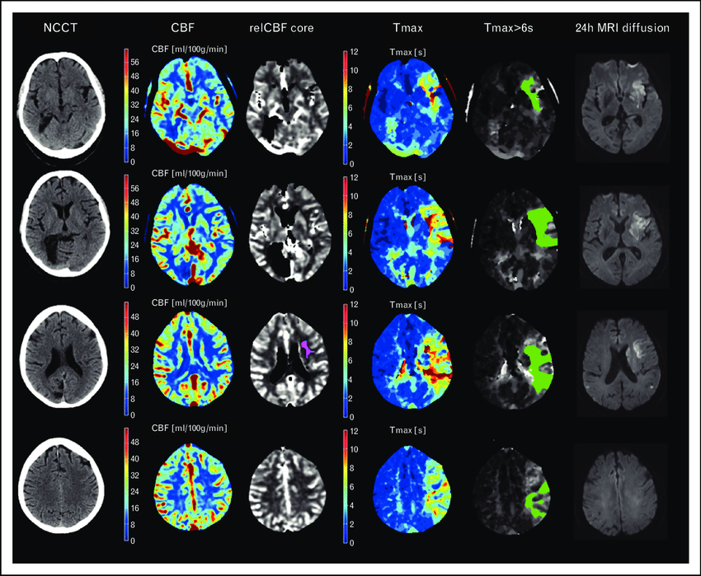
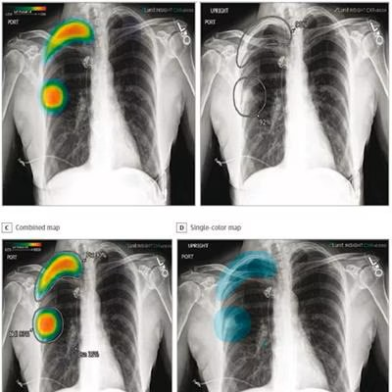
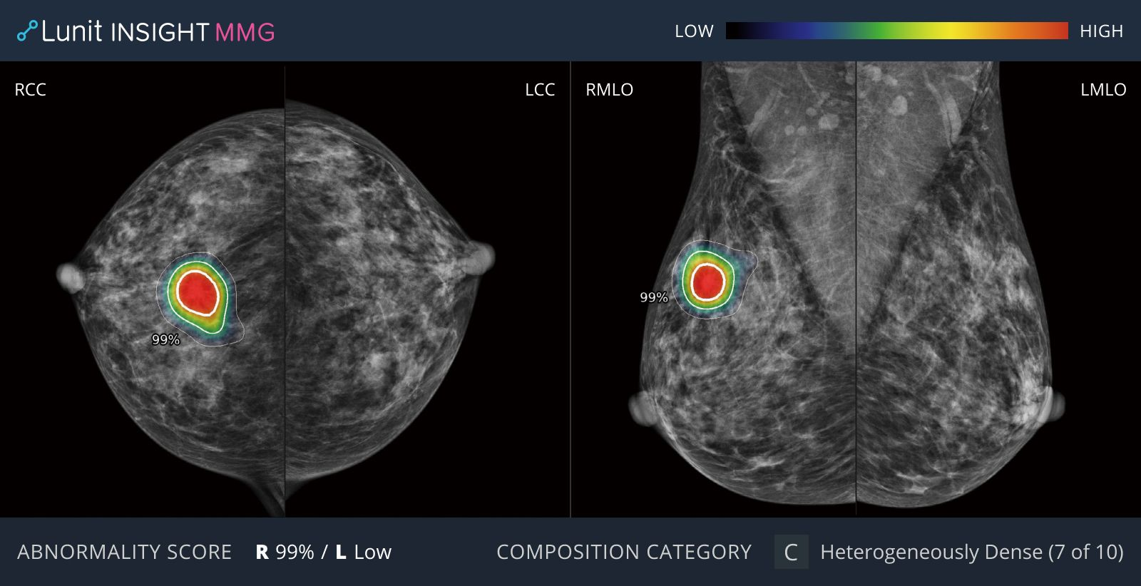

Slide 16
Esempio: LLM per risposta pazienti
Risultati: Le risposte degli LLM:
prolungare un botta e risposta scritto
aggravare la situazione danneggiando la relazione medico-paziente
- 22% di tempo in più per leggere messaggi/bozze (p=.008), non hanno risposto più velocemente (p=0.33) e hanno inviato risposte più lunghe del 18% (p<.001).
Baxter, et al. JAMIA Open 2024; 7(2):ooae028
Tai-Seale et al. JAMA Netw Open. 2024;7(4):e246565

Slide 18
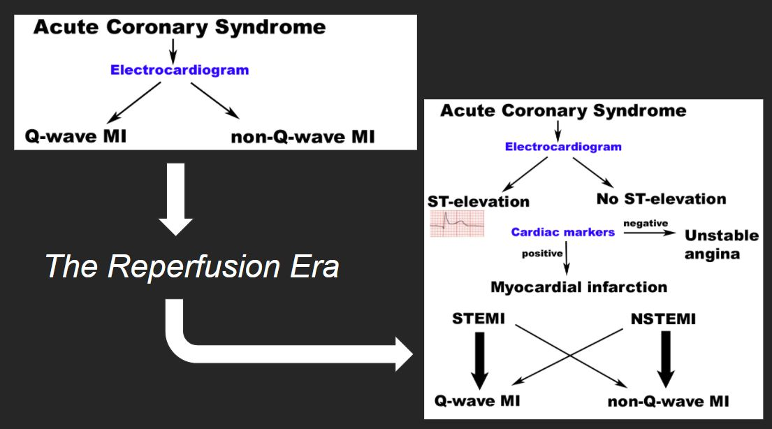
Notes:
1994: Fibrinolytic Therapy Trialists’ Group Meta-Analysis14 2000: Braunwald et al, JACC: ACC/AHA Guidelines for Unstable Angina13
quasi 60.000 pazienti con ACS (Sindrome Coronarica Acuta) sono stati randomizzati a trombolitici vs. placebo, mostrando un impressionante beneficio sulla mortalità con un NNT=56 per l'intera coorte trattata con trombolitici, nonostante il fatto che 4 dei 9 studi non avessero alcun criterio di inclusione ECG, e un terzo dei pazienti non presentava STE [sopraslivellamento ST] evidente. Nel sottogruppo con STE indefinito, i [trombo]litici hanno mostrato un beneficio sulla mortalità ancora maggiore, con un NNT=43. Questo significa che l'STE prediceva l'ACO (e quindi il beneficio sulla mortalità) meglio che non guardare affatto l'ECG.
Essi scoprirono importanti trend nella tempistica dell'intervento dall'insorgenza dei sintomi, che non sono il focus di questa discussione ma sono riassunti dall'eterno detto "il tempo è muscolo". Successivamente, confrontarono gli effetti dei trombolitici in tutti i pazienti con gli effetti nei sottogruppi di pazienti con determinati reperti ECG. I sottogruppi includevano sottoslivellamento ST, sopraslivellamento ST e "normale".
Sfortunatamente, solo 4 dei 9 RCT (Studi Clinici Randomizzati) componenti definivano la loro versione di STE (sopraslivellamento ST), e questi 4 avevano cutoff e metodi di misurazione variabili (solitamente nemmeno specificati). Rispetto alla somministrazione di [trombo]litici a tutti i pazienti, indipendentemente dai reperti ECG, utilizzare una quantità indefinita di STE come arbitro per la somministrazione di litici ha prodotto un miglioramento dell'NNT (Number Needed to Treat) per la mortalità a breve termine, portandolo da 56 a 43.
Al contrario, i sottogruppi con sottoslivellamento ST ed ECG "normale" hanno mostrato un danno (in termini di mortalità) non significativo. Anche "Normale" e "sottoslivellamento ST" non erano definiti.

Slide 19
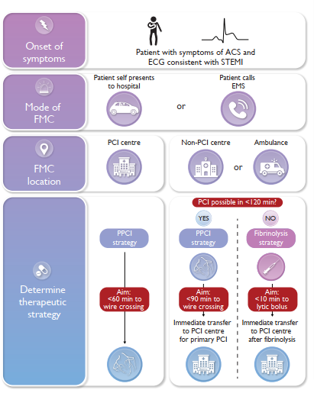
2023 ESC Guidelines for the management of acute coronary syndromes
Developed by the task force on the management of acute coronary syndromes of the European Society of Cardiology (ESC)

Slide 20


STEMI
Sintomi clinici compatibili con SCA (≥ 20 minuti) + caratteristiche ECG persistenti (> 20 minuti) in ≥ 2 derivazioni contigue di:
≥ 2,5 mm sopraslivellamento ST
< 40 anni
V2-3
≥ 2,0 mm sopraslivellamento ST
> 40 anni
≥ 1,5 mm sopraslivellamento ST
altre
≥ 1 mm sopraslivellamento ST
BBSX
di nuovo insorgenza

Slide 21
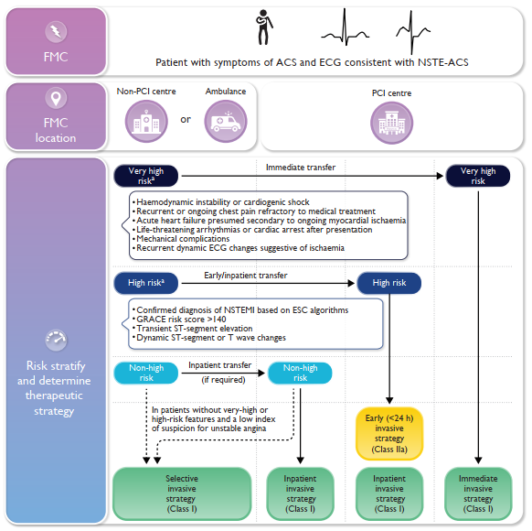
2023 ESC Guidelines for the management of acute coronary syndromes
Developed by the task force on the management of acute coronary syndromes of the European Society of Cardiology (ESC)

Slide 22
NSTEMI & ANGINA INSTABILE
NSTEMI
qualsiasi sindrome coronarica acuta che non presenta sopraslivellamento del tratto ST
ECG può mostrare depressione del tratto ST o sopraslivellamento transitorio del tratto ST, ma spesso sarà normale
Angina instabile
Dolore toracico cardiaco in cui i biomarcatori e gli ECG sono normali.
L'angina di nuova insorgenza deve essere considerata instabile in prima istanza.

Slide 23
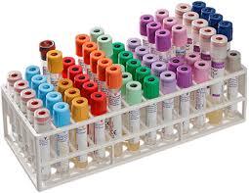
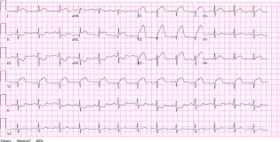
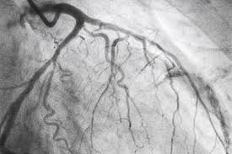
Outcomes

Slide 24
Distorsione cognitiva
“STEMI” ci induce cognitivamente a pensare che:
contino solo i segmenti ST,
ST sia affidabile e non dipenda dal QRS precedente,
ST sia l'unico dato necessario per prendere la decisione sulla riperfusione.
Notes:
Il termine “STEMI” ci induce cognitivamente a pensare che contino solo i segmenti ST, che i segmenti ST siano affidabili e non dipendano dal complesso QRS precedente, e che l'STE (sopraslivellamento ST) sull'ECG sia l'unico dato necessario per prendere la decisione sulla riperfusione.

Slide 25
Circa 30% NSTEMI sono OMI
Dimensioni maggiori dell'infarto (troponine più elevate) e mortalità più elevata a 6 mesi aggiustata per il rischio
Rischio più elevato di maggiori eventi avversi cardiovascolari avversi e mortalità a breve e lungo termine
Wang et al. Incidence, distribution, and prognostic impact of occluded culprit arteries
among patients with non-ST-elevation acute coronary syndromes undergoing diagnostic
angiography. American Heart Journal 2009.
Khan et al. Impact of total occlusion of culprit artery in acute non-ST elevation
myocardial infarction: a systematic review and meta-analysis. European Heart
Journal 2007.

Slide 26

Scarsa accuratezza e affidabilità inter-valutatore
McCabe et al, Journal of the American Heart Association. Physician accuracy in interpreting potential ST-segment elevation myocardial infarction electrocardiograms.
Jayroe et al. Differentiating ST elevation myocardial infarction and nonischemic causes of ST elevation by analyzing the presenting electrocardiogram. The American Journal of Cardiology 2009;103:301-6.
Tran et al. Differentiating ST-elevation myocardial infarction from nonischemic ST-elevation in patients with chest pain. The American journal of cardiology 2011;108:1096-101.
Turnipseed et al. Electrocardiogram differentiation of benign early repolarization versus acute myocardial infarction by emergency physicians and cardiologists. Academic emergency medicine: official journal of the Society for Academic Emergency Medicine 2006;13:961-6.
Notes:
Siamo terribilmente incoerenti (Kappa = 0.33): Il valore Kappa (K) misura quanto siamo d'accordo tra di noi (es. tu, io, il cardiologo) guardando lo stesso tracciato. Un K di 1 è un accordo perfetto. Un K di 0 è un accordo puramente casuale. 0.33 è "scarso". Significa che l'interpretazione dell'ECG è altamente soggettiva e inaffidabile tra diversi medici.
Il test (la nostra lettura) è mediocre (Sens 65%, Spec 79%):
Sensibilità 65%: Questo è il dato peggiore. Significa che ci perdiamo 1 occlusione vera su 3 (35% di Falsi Negativi). Sono pazienti con un'arteria chiusa che noi, guardando l'ECG, classifichiamo erroneamente come "non-STEMI".
Specificità 79%: Questo significa che circa 1 volta su 5 (21% di Falsi Positivi) attiviamo la sala di emodinamica per niente. Chiamiamo "STEMI" un paziente che in realtà ha una ripolarizzazione precoce, una pericardite o un'altra anomalia benigna.
Noi e gli Emodinamisti guardiamo l'ECG in modo diverso: Questo è il punto più affascinante. Non c'è un "vincitore" assoluto, ma abbiamo bias diversi:
Medici d'Urgenza (MEU): Sensibilità più alta (74%). Noi siamo "programmati" per non mancare la diagnosi. Il nostro compito primario è escludere il disastro. Accettiamo di avere più falsi positivi (specificità più bassa) pur di non perdere quel singolo caso di occlusione (alta sensibilità).
Cardiologi Interventisti: Specificità più alta (89%). Loro sono "programmati" per evitare procedure invasive inutili. Sono bravissimi a riconoscere i "falsi positivi" (le attivazioni inappropriate). Accettano di essere meno sensibili pur di essere molto specifici.

Slide 27

Scarsa accuratezza e affidabilità intra-osservatore
Tandberg et al. Observer variation in measured ST-segment elevation. Annals of Emergency Medicine 1999.39
Notes:
Fu chiesto loro di misurare tutti gli ECG, poi fu studiata la differenza tra le due misurazioni di ciascun lettore sullo stesso ECG. La differenza media nell'altezza del segmento tra tutti i gruppi era 0.28 mm. L'accordo statistico complessivo tra le misurazioni appaiate del segmento ST era molto buono (K=0.85).
Tuttavia, "un quinto delle volte, le misurazioni intra-osservatore [dello stesso osservatore] dei sopraslivellamenti del segmento ST appaiati differivano di più di mezzo millimetro". Quando veniva chiesto specificamente se il sopraslivellamento del segmento ST fosse maggiore o uguale a 2.0 mm, i lettori erano in disaccordo con sé stessi nel 14% dei casi.

Slide 28
Coronarografia in urgenza: chi se lo merita?
Infarto Miocardico da Occlusione (OMI)
(o quasi-occlusione con circolazione collaterale insufficiente)
indipendentemente dal loro ECG.

Slide 29
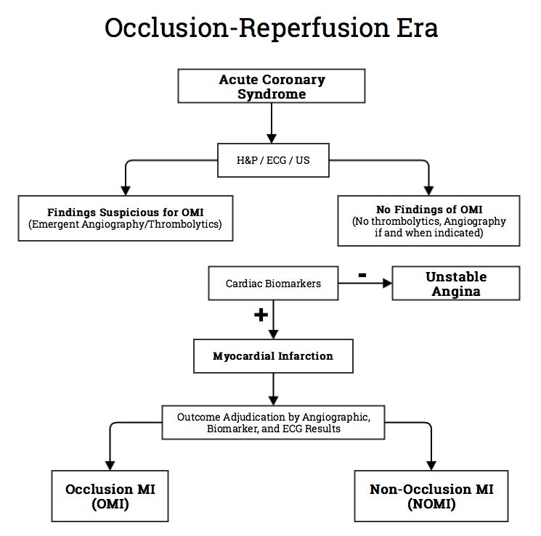

Slide 30
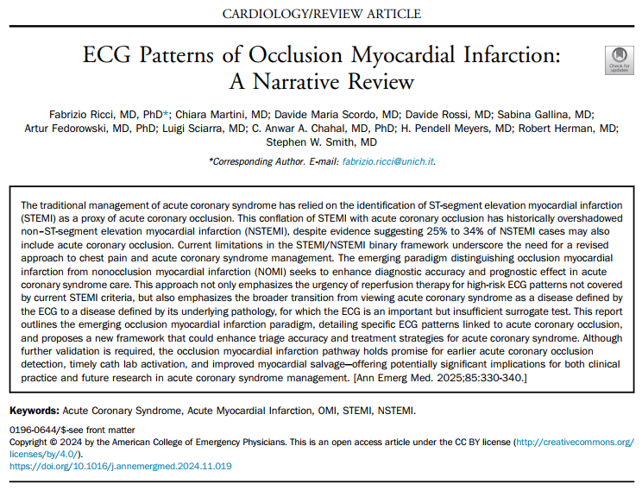

Slide 31
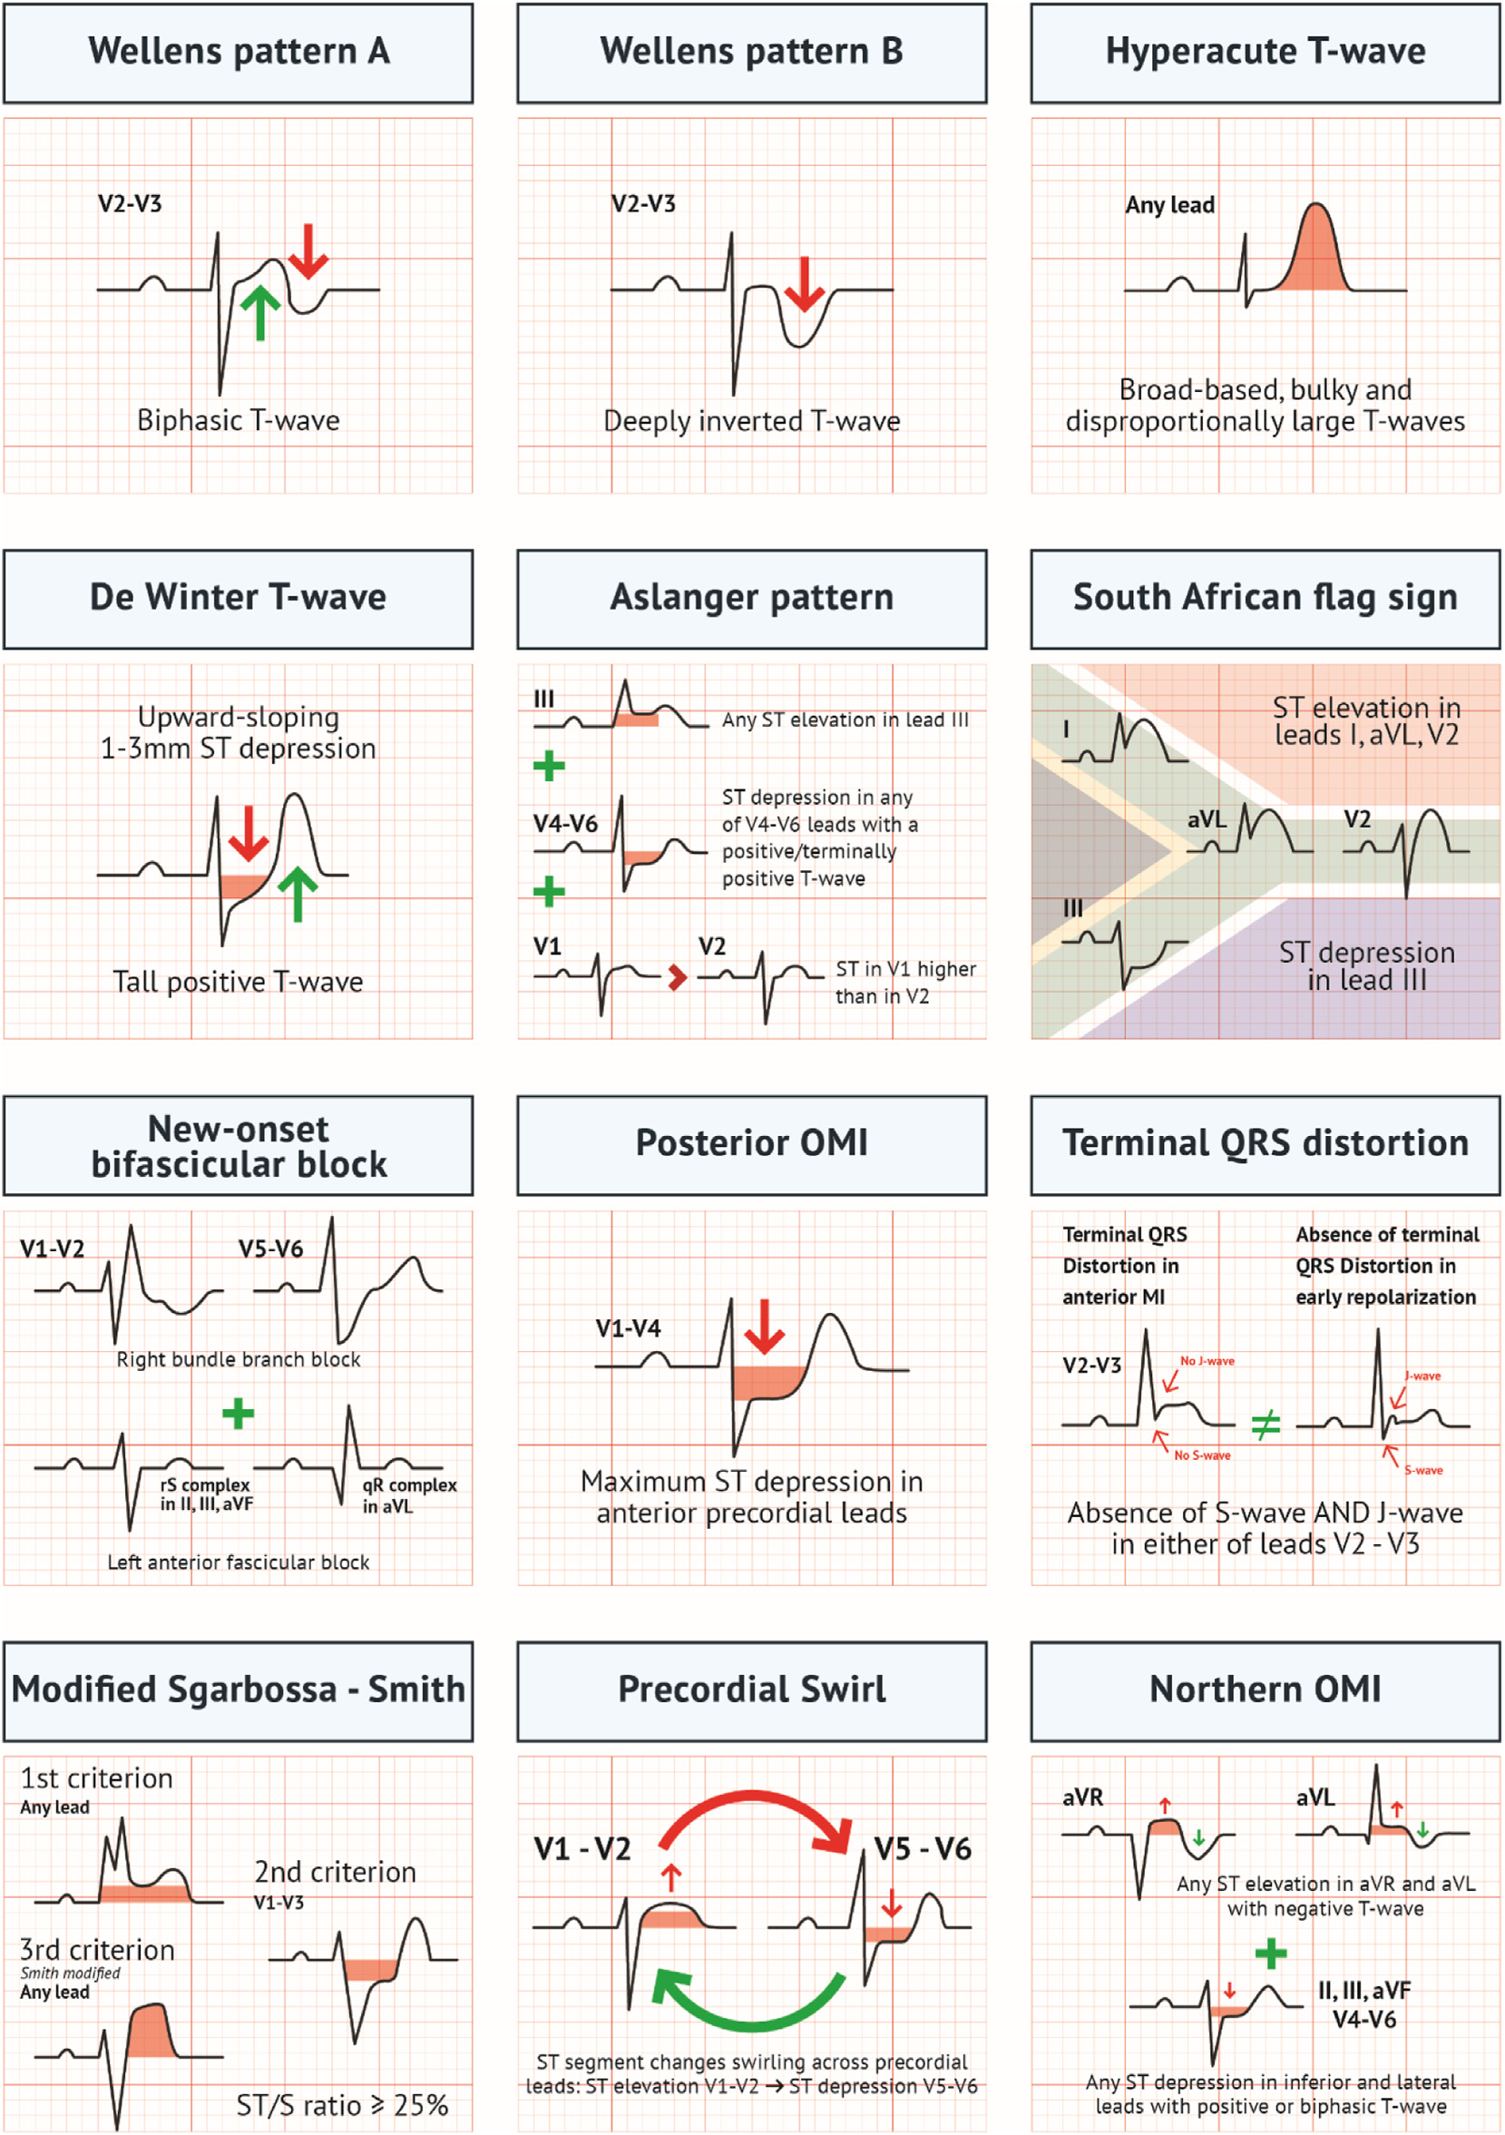

Slide 34
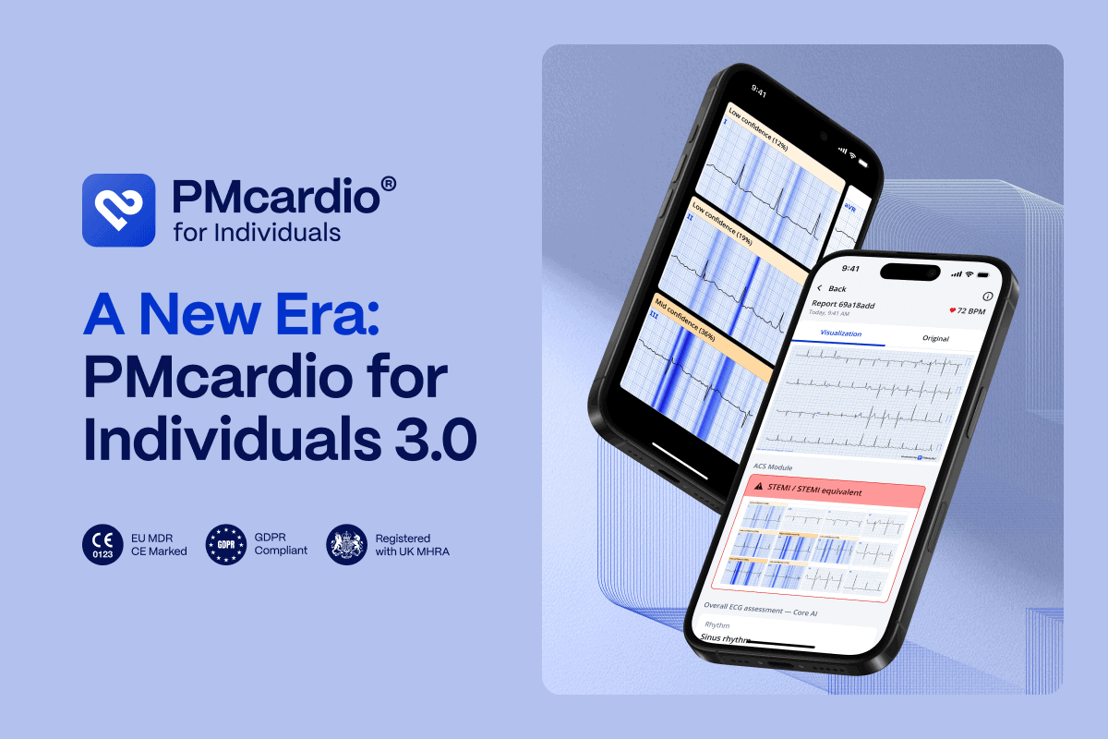

Slide 35
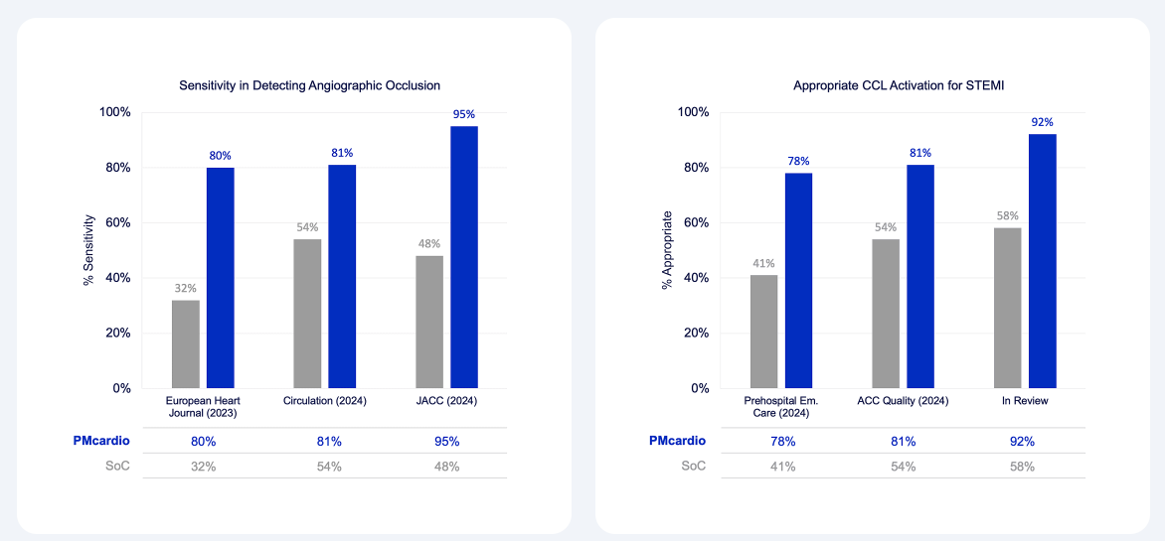

Slide 36
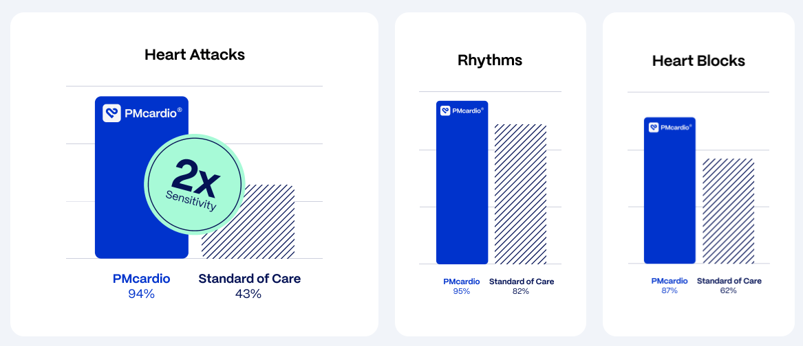

Slide 37
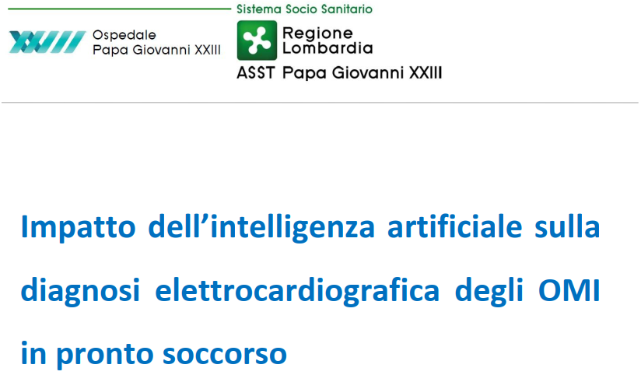

Slide 38
Criteri inclusione
• Età maggiore o uguale a 18 anni.
• Qualunque etnia
• Sintomi sospetti per SCA e/o con dolore toracico come precedentemente descritto.
• Presenza di ECG standard a 12 derivazioni di 10 secondi.
• Presenza di almeno un test della troponina cardiaca.
• Pazienti con SCA.
• Disponibilità di un’angiografia coronarica a conferma diagnostica definitiva del quadro coronarico.

Slide 39
Caratteristice coronarografiche OMI
Una lesione coronarica occlusiva o subocclusiva o flusso-limitante identificata angiograficamente come colpevole e con le seguenti caratteristiche:
a) Flusso TIMI di grado 0-2 e qualsiasi troponina positiva (superiore al limite superiore di riferimento)
b) Flusso TIMI di grado 3 e un'elevazione molto alta della troponina di picco (hs-cTnI ≥ 1.000 ng/L)

Slide 40
ENDPOINT Primari
• Sensibilità del modello IA ECG OMI
• Specificità del modello IA ECG OMI
• Valore Predittivo Positivo (PPV) del modello IA ECG OMI
• Valore Predittivo Negativo (NPV) del modello IA ECG OMI
• Punteggio F1 del modello IA ECG OMI

Slide 41
ENDPOINT Secondari
a) Tempo D2B
b) Durata della degenza
c) Troponina di picco
d) Mortalità a 48 ore e 30 giorni.
e) flusso TIMI al termine della procedura
f) necessità di trattamento con antagonisti Gp IIb/IIIa o con P2Y12 inibitori ev intraprocedurali

Slide 42
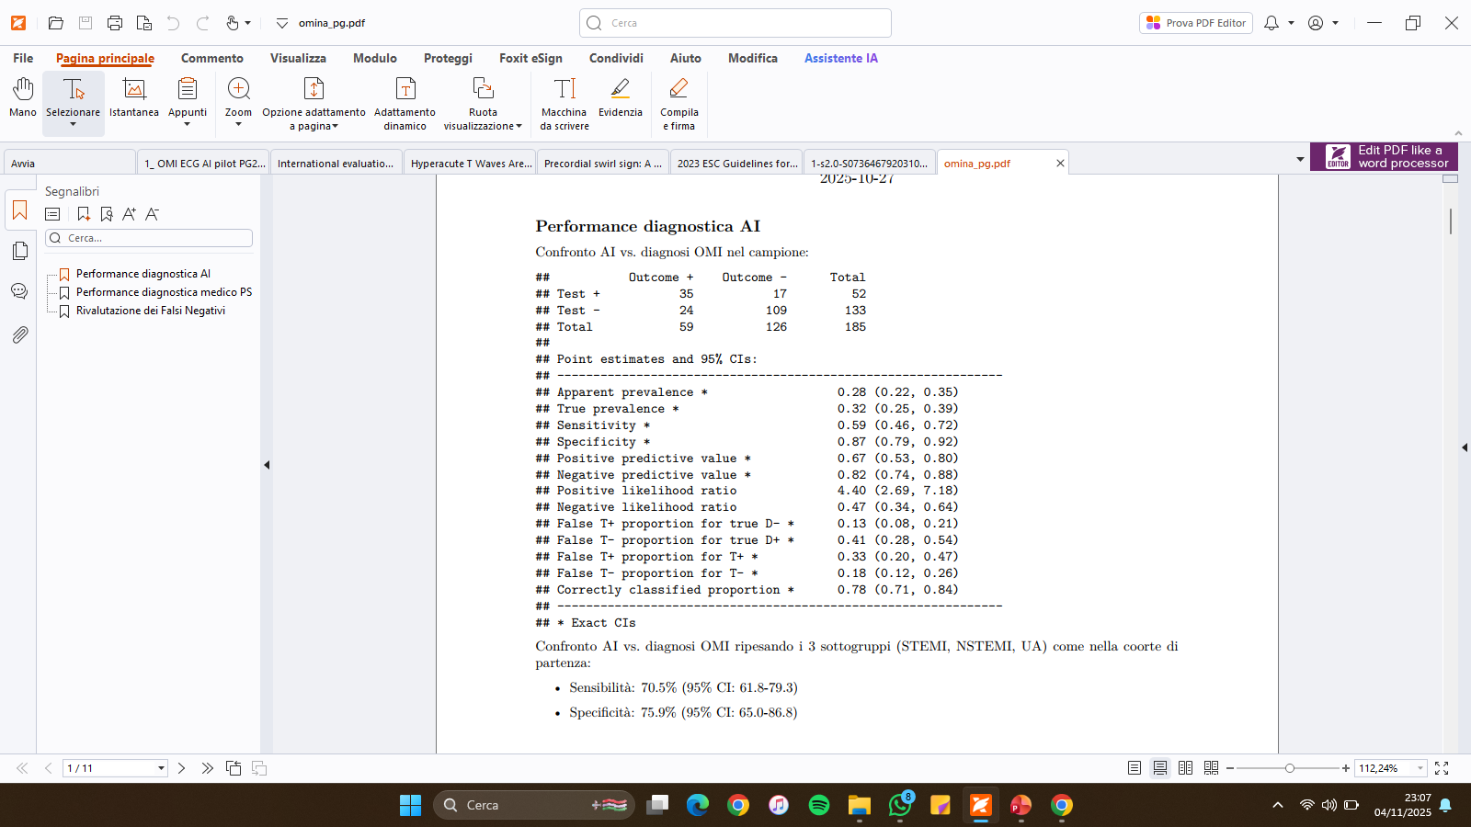
Confronto AI vs. diagnosi OMI

Slide 43
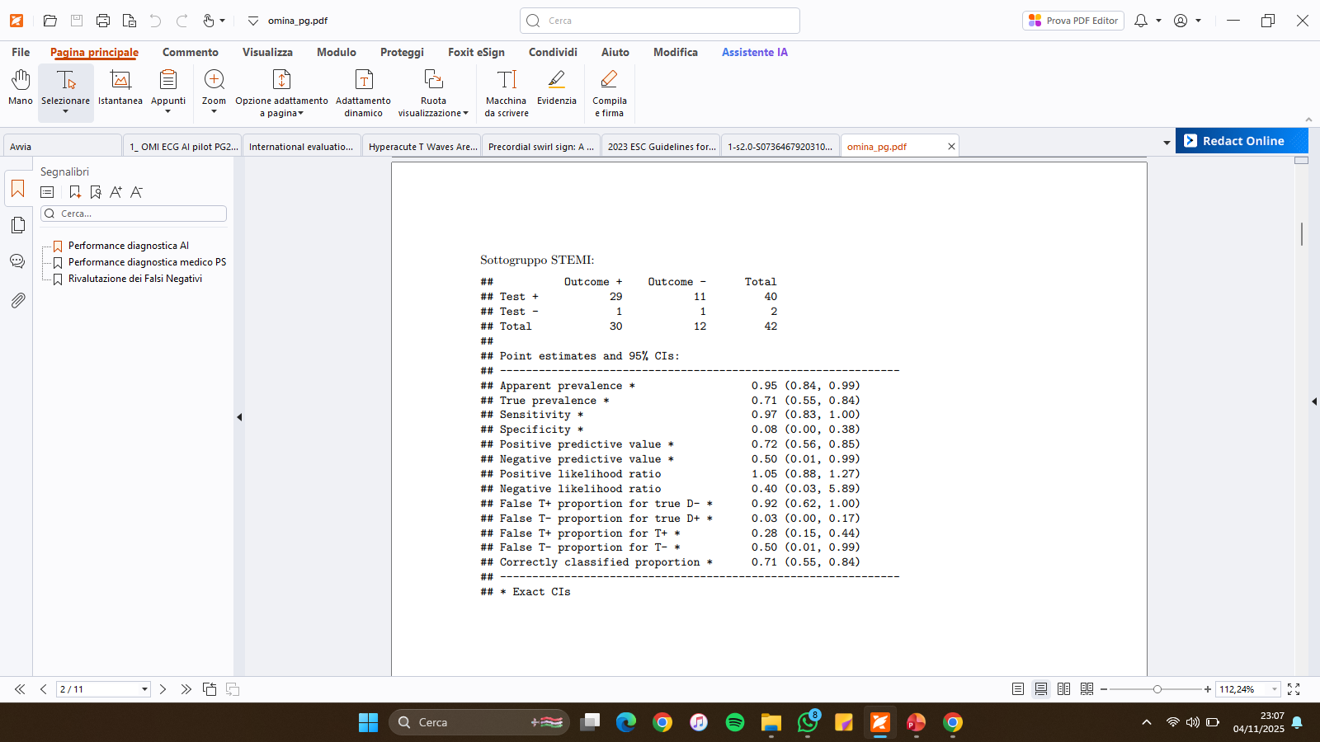
Confronto AI vs. diagnosi OMI

Slide 44
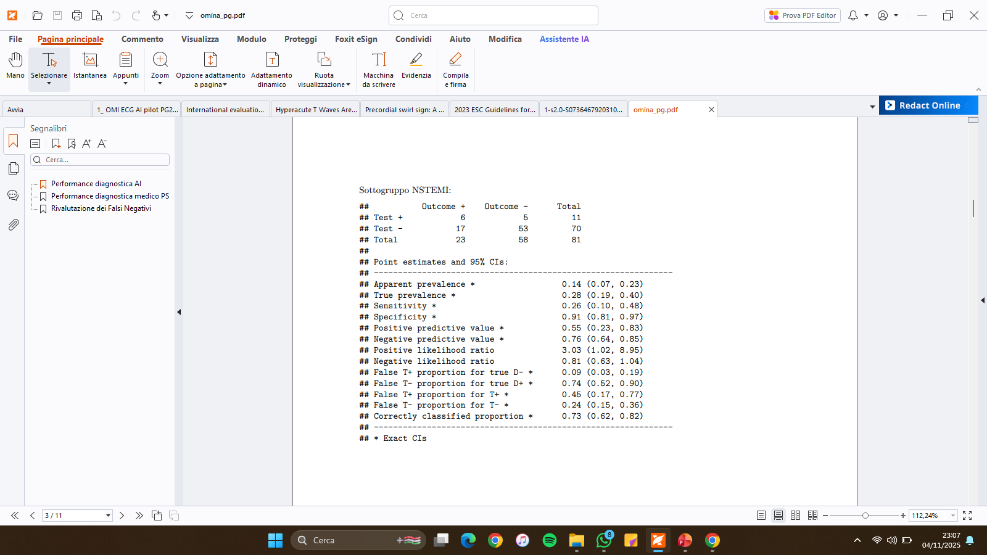
Confronto AI vs. diagnosi OMI

Slide 45
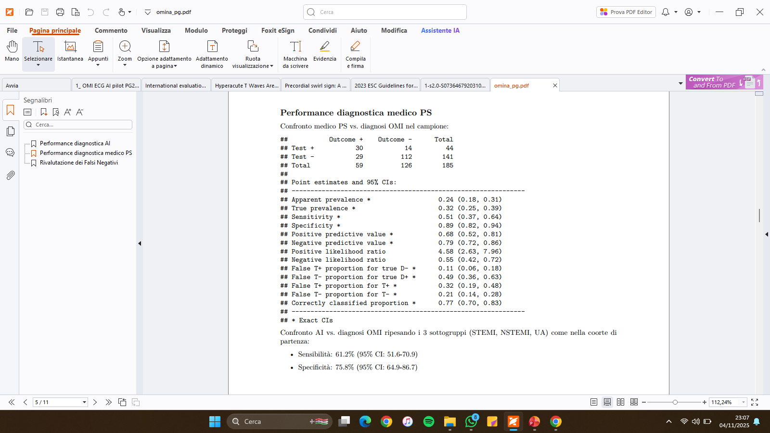
Confronto medico PS vs. diagnosi OMI

Slide 46
METODOLOGIA
394
Meet inclusion criteria
184
36 donne
148 uomini
Età media di 67,4 anni
46

Slide 47
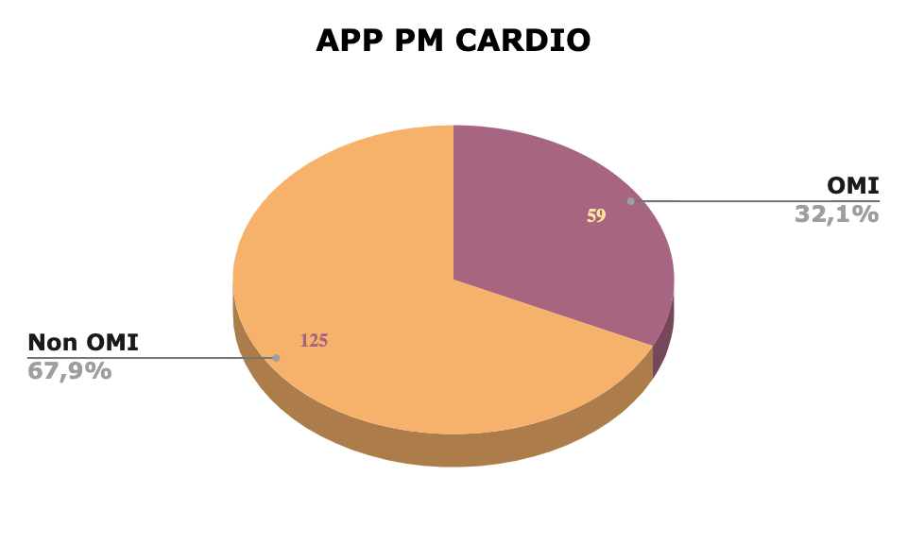
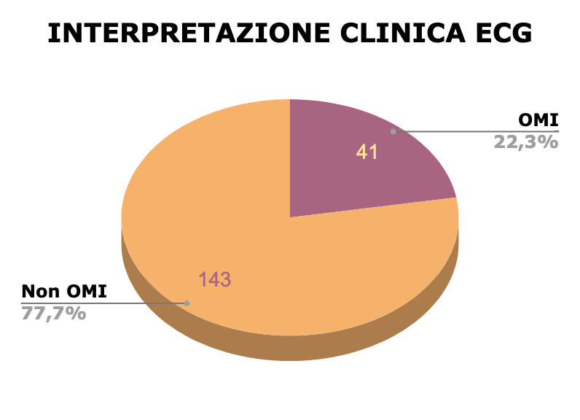
INTERPRETAZIONI ECG
Su 184 pazienti:
VP: 33 FP: 26
VN: 117 FN: 8
VP: 25 FP: 16
VN: 127 FN: 16
47

Slide 48
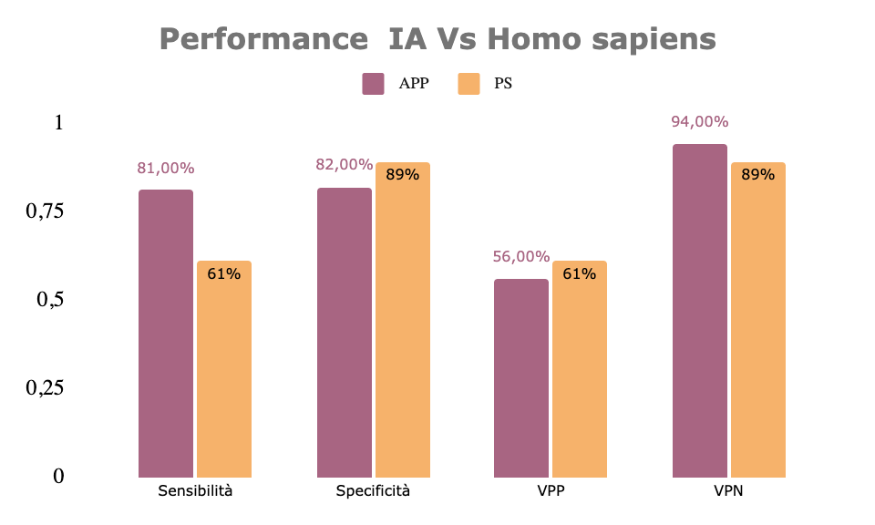
RISULTATI
NTT 20
48

Slide 49
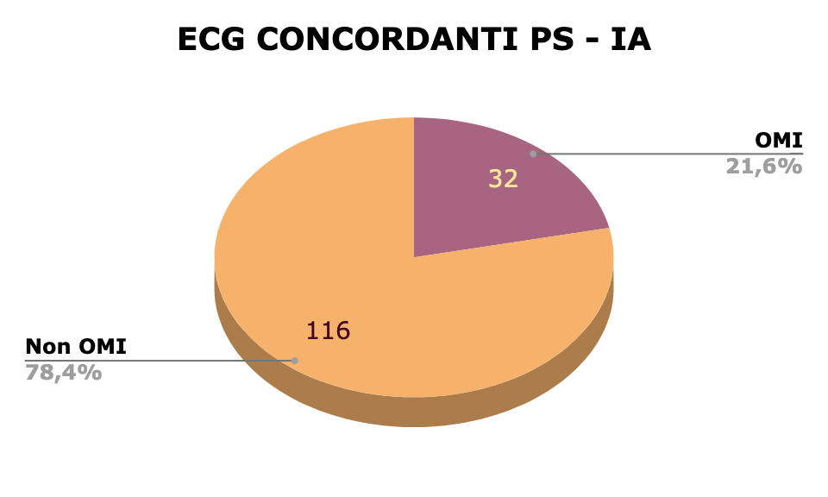
RISULTATI - Quando App e Interpretazione Clinica coincidono
Per 148 pazienti l’IA e l’interpretazione clinica di PS erano d’accordo:
VP: 24 FP: 8
VN: 109 FN: 7
49

Slide 50
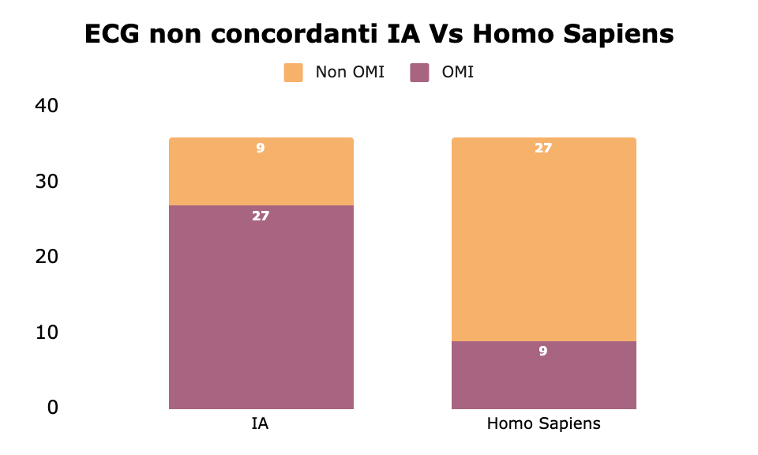
RISULTATI - Quando App e Interpretazione Clinica NON coincidono
Per 36 pazienti App e interpretazione clinica non erano d’accordo:
VP: 9 FP: 18
VN: 8 FN: 1
VP: 1 FP: 8
VN: 18 FN: 9
50

Slide 51
RISULTATI - Quando App e Interpretazione Clinica NON coincidono (2)
51

Slide 52

52

Slide 53
RISULTATI - Quando App e Interpretazione Clinica NON coincidono (3)
Troponina T0 nei Non OMI identificati dall’app:
Troponina T0
6
28
18
1650
49
7
2
6
757
Se l’App dice Non OMI e la troponina concorda possiamo ragionevolmente escludere la presenza di un OMI.
Se invece l’app dice OMI e noi non concordiamo la troponina non ci aiuta.
53

Slide 54
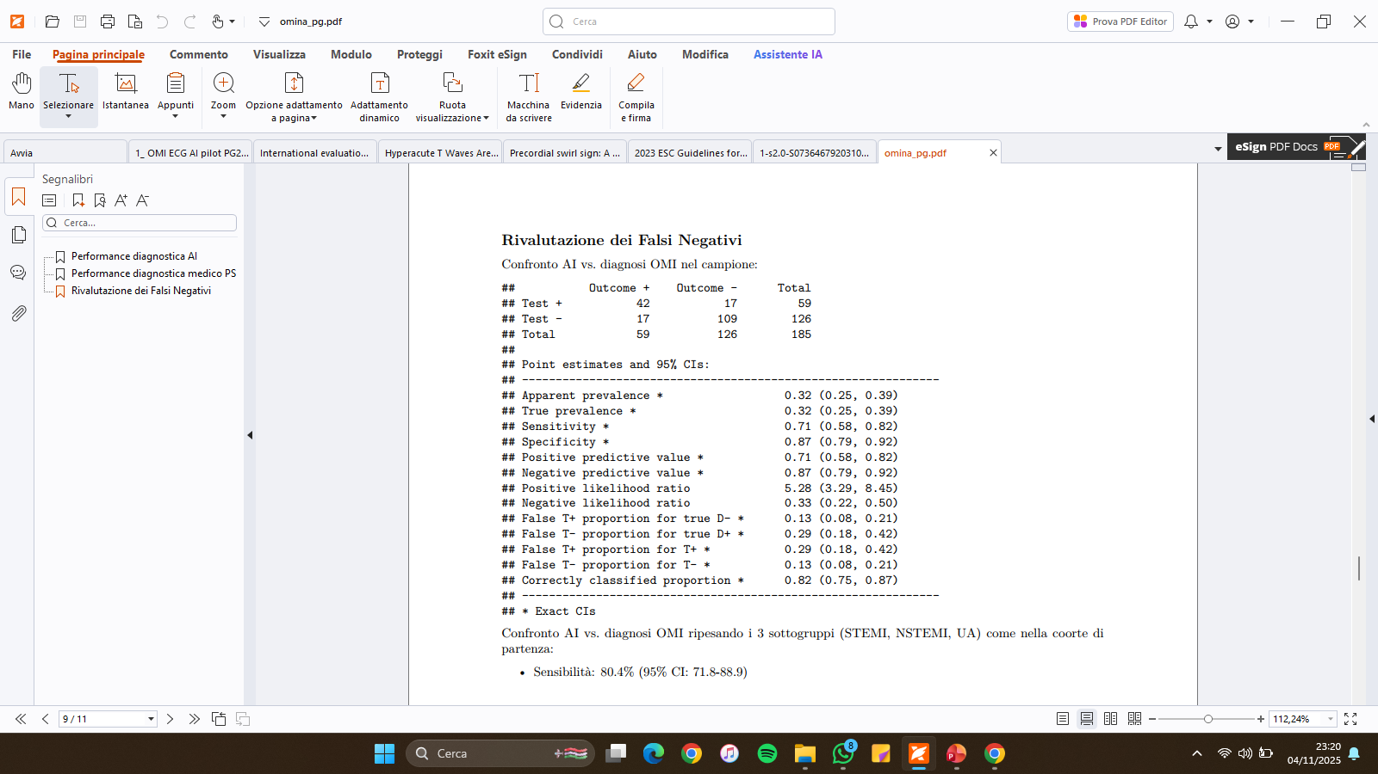
Rivalutazione dei Falsi Negativi

Slide 55
Interrogativi
ASSENZA DI GOLD STANDARD

Slide 56
Definizioni OMI
Una lesione coronarica occlusiva o subocclusiva o flusso-limitante identificata angiograficamente come colpevole e con le seguenti caratteristiche:
a) Flusso TIMI di grado 0-2 e qualsiasi troponina positiva (superiore al limite superiore di riferimento)
b) Flusso TIMI di grado 3 e un'elevazione molto alta della troponina di picco (hs-cTnI ≥ 1.000 ng/L)
Una lesione “culprit” acuta con:
a) Flusso TIMI di grado 0–1 nelle tre principali arterie coronarie (discendente anteriore sinistra - LAD, circonflessa sinistra - LCX e coronaria destra - RCA) o dei loro rami principali b) Flusso TIMI di grado 2 con stenosi coronarica severa (>70%) e un picco di troponina di quarta generazione (non ad alta sensibilità) compreso tra 5 e 10 ng/ml.
Al-Zaiti, S.S., Martin-Gill, C., Zègre-Hemsey, J.K. et al. Machine learning for ECG diagnosis and risk stratification of occlusion myocardial infarction. Nature (2023)

Slide 57
Definizioni Lesione «Culprit»
Culprit lesion nello STEMI
Occlusione trombotica acuta con flusso TIMI 0-1
Aspetto angiografico di trombo intraluminale, dissezione o placca ulcerata
Correlazione con il territorio miocardico delle derivazioni con sopraslivellamento ST
Culprit lesion nel NSTEMI
Lesione con flusso TIMI conservato (2-3) ma con segni di instabilità (trombo non occlusivo, ulcerazione, dissezione, irregolarità del contorno)
Correlazione tra territorio ischemico (ECG, ecocardiografia, sintomi) e l’arteria interessata
TIMI Flow Grade | TIMI Thrombus Grade | Fractional Flow Reserve (FFR) | Instantaneous Wave-Free Ratio (iFR) | OCT plaque vulnerability index | Ambrose plaque classification | Angioscopic yellow plaque score…
Notes:
FFR (Riserva di Flusso Frazionale) e iFR (Riserva di Flusso Istantanea) sono tecniche di valutazione che misurano il grado di restrizione del flusso sanguigno nelle arterie coronarie per identificare la lesione "culprit" in caso di malattia coronarica.
OCT plaque vulnerability index: Identifica placca a rischio di rottura (thin-cap fibroatheroma, trombo, necrotic core)
Angioscopic yellow plaque score: valuta vulnerabilità visiva della placca e la sua composizione in colesterolo
Ambrose: Valuta il tipo di placca (es. eccentric, complex, ulcerated) all’angiografia e associa vulnerabilità e rischio rottura

Slide 58
Proposta

